Slide 1

八年级上册第四课 社会生活讲道德
第五课 做守法的公民
5.1 法不可违
Notes:
道德是社会关系的基石，是人际和谐的基础。“道不可坐论，德不能空谈。”在社会生活中，我们应该尊重他人，努力做社会主义道德的践行者，形成崇德向善、见贤思齐的社会风尚，共同创造文明的社会生活。

Slide 2


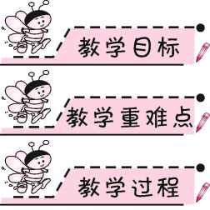
1.什么是违法行为？
2.违法行为分为哪些类型？
3.如何警惕身边的违法行为？

Slide 3

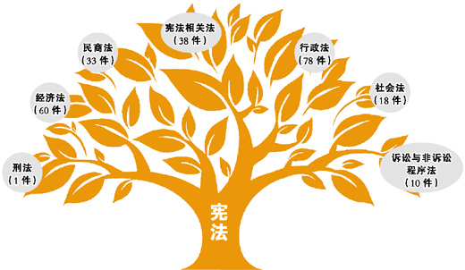

Slide 4
——法律的规范作用
a.法律明确告知人们可以做什么，必须做什么，应当做什么、不应当做什么，为人们的行为提供一个模式、标准和方向。
b.法律告知人们，哪些行为
合法，哪些行为非法，它是评价
人们行为是否有效的准绳。p46
Q.法律是最刚性的社会规则，不违法是人们行为的底线。p46

Slide 5
1.什么是违法行为？
违法行为是指出于过错违反法律法规的规定，危害社会的行为。P48上

Slide 6

探究与分享
镜头一
生活中经常出现捡到失物据为己有的情况，或向失主索要报酬。
这些行为允许吗？
我国民法典规定，拾得遗失物，应当归还失主。权利人领取遗失物时，应当向拾得人或有关部门支付保管遗失物等支出的必要费用。权利人悬赏寻找遗失物的，领取遗失物时应当按照承诺履行义务。
镜头二
经常在公众场所看到他人喧闹起哄。违法吗？
镜头二扰乱了公共场所秩序，违法。
我国治安管理处罚规定，对扰乱公共场所秩序的行为应予以处罚。

Slide 7
情景1:李某三人在电影院观看电影时,起哄、打闹、吹口哨。影院工作人员多次劝阻，他们就是不听。工作人员找来民警将三人带走。公安机关给予李某等三人警告的处罚。
——不履行法律规定义务;法律禁止的行为。
——触犯治安管理处罚法,情节较轻;
情景二：朱某在工厂浴室拾到苏某的进口名牌名牌手表，先说第2天还，后来又说自己把手表弄丢了。苏某向人民法院起诉，法院判决朱某限期归还手表。
——不履行法律规定义务;法律禁止的行为。
——触犯民法典,情节较轻

Slide 8
情景3：17岁的中学生赵某，多次手持三棱刮刀，强夺9名小学生的财物，得赃款1000多元。人民法院认定赵某犯了抢劫罪，依据刑法判处有期徒刑。
——不履行法律规定义务;法律禁止的行为；
——触犯刑法,情节严重;

Slide 9
2、违法行为的种类有哪些？
根据违反法律的类别，违法行为分为民事违法行为、行政违法行为和刑事违法行为。p48
种 类 | 定 义
民事违法
行政违法
刑事违法
指违反民事法律规范，应当承担民事责任的行为，如欠债不还的行为。p48
指违反行政法律规范，应当受到行政处分或行政处罚的行为，如扰乱社会治安的行为。p48
指违反刑事法律规范，应当受到刑罚处罚的行为，如故意杀人的行为。P48 犯罪行为

Slide 10
违宪行为
民事违法行为
行政违法行为
民法典
刑事违法行为

Slide 11
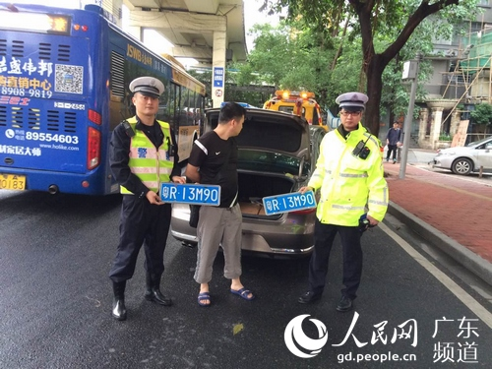
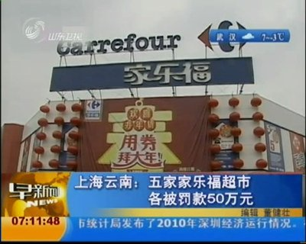

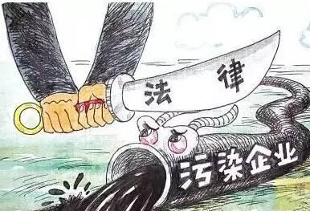
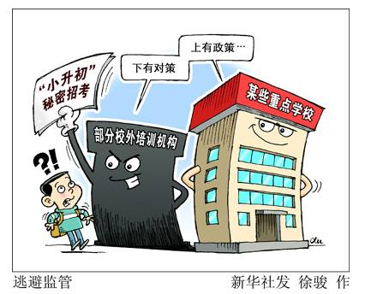
行政违法行为

Slide 12
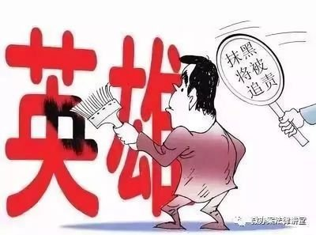
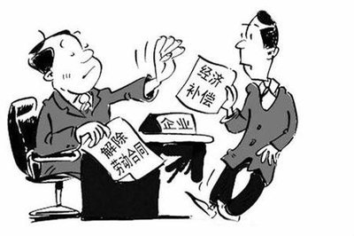
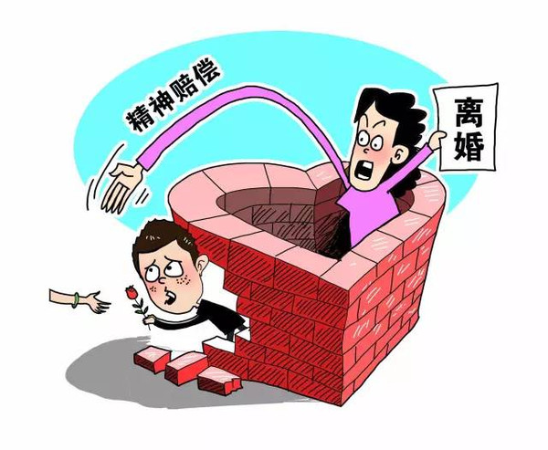
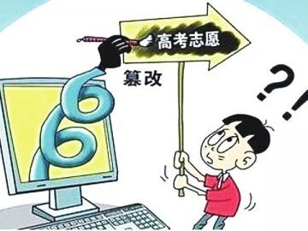
民事违法行为

Slide 13

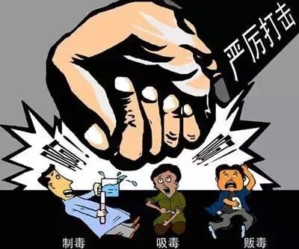
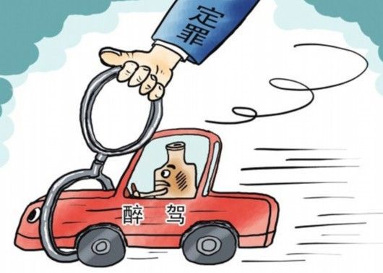
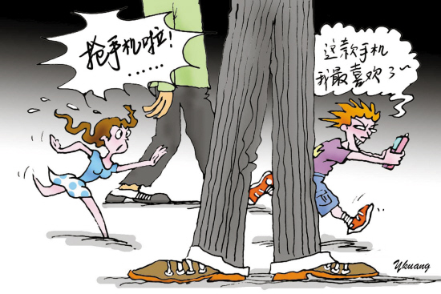
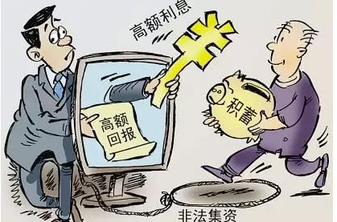
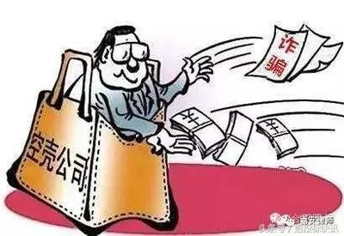
刑事违法行为

Slide 14
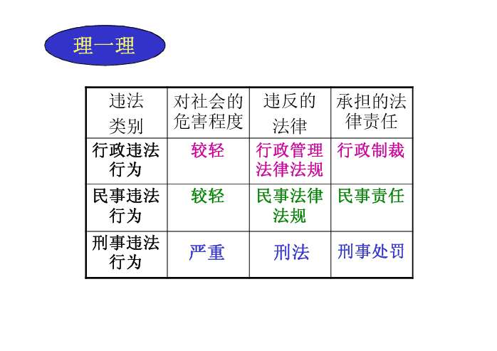

Slide 15
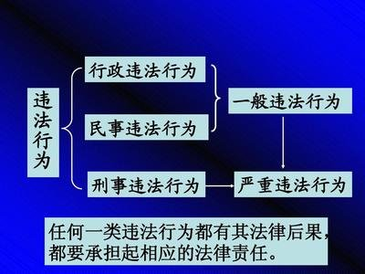
划记课文p48
犯罪

Slide 16

你有不明白的吗？

Slide 17
◆身边违法行为的主要表现
*谎报险情，破坏环境、殴打他人等行为都是违反治安管理处罚法的行政违法行为。p49
*闯红灯，超速驾驶，酒驾，都是违反交通安全法的行政违法行为。
*没有依法履行合同，是违反民法典的民事违法行为。p50
*爆炸投毒、抢劫强奸、贪污巨款、醉驾等行为，是违反刑法的刑事违法行为。

Slide 18
3、如何做到遵章守法(警惕身边的违法行为)？
h1.我们要认识一般违法行为的危害，自觉依法规范自己的行为。p51
h2.要分清是非，增强守法观念，严格遵守治安管理的法律规定。p51
h3. 要依法从事民事活动，积极防范民事侵权行为和合同违法行为。p51
h4.结合材料

Slide 19
教师寄语：
不违法是人们行为的底线

Slide 20


